Slide 1
Escuela Normal de Educación Preescolar
Licenciatura en Educación Preescolar
Ciclo escolar 2020 - 2021
COMPUTACIÓN
Nombre de las alumnas:
Ángela Martiñón Tomatsú #14
Grupo: A
Saltillo, Coahuila | 17 de abril de 2021

Slide 2
Figuras y Cuerpos Geométricos

Slide 3
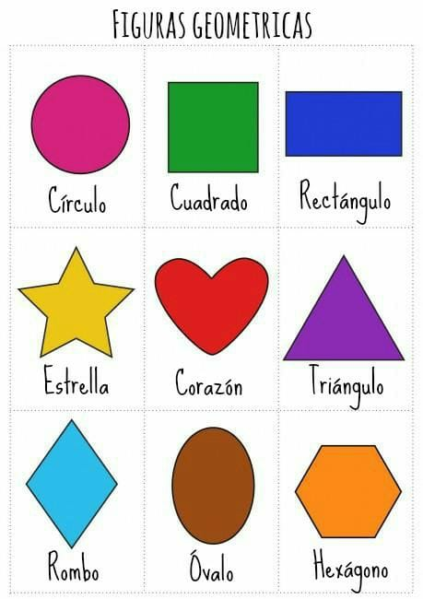

Slide 4
¿Qué son las figuras geométricas?
Las figuras geométricas son el objeto de estudio de la geometría, rama de las matemáticas que se dedica a analizar las propiedades y medidas de las figuras en el espacio o en el plano.​Una figura geométrica es un conjunto no vacío cuyos elementos son puntos

Slide 6
¿Para que sirven las figuras geométricas? Las figuras geométricas sirve para identificar con más claridad la construcción de juegos, también desempeña habilidades viso motoras en los niños. ... Para un niño en edad preescolar, aprender las formas geométricas, constituye el paso previo al aprendizaje de geometría y el razonamiento espacial.

